Slide 1
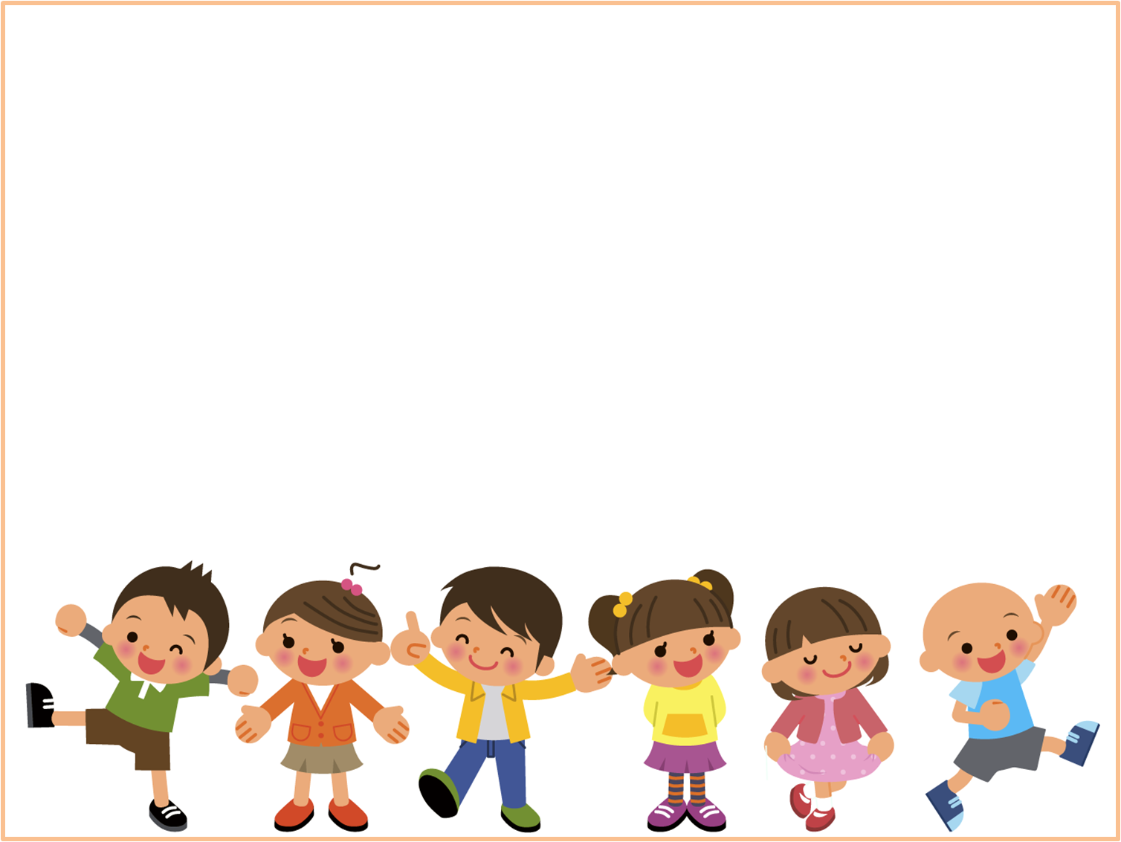
Мастер-класс
для педагогов
« Волшебные пальчики»
Подготовила: Лапина Е.Н - воспитатель I кв.категория

Slide 2
Цель: повышение профессиональной компетентности педагогов по использованию пальчиковой гимнастики в работе с детьми, пропаганда и распространение разных форм работы с детьми.
Задачи:
1.Познакомить участников мастер-класса с эффективными методами использования пальчиковых игр.
2.Обучить участников мастер-класса этапам разучивания пальчиковых игр, дать им возможность заимствовать элементы педагогического опыта для улучшения собственного.
3.Закрепить умения участников мастер-класса применять полученные знания на практике.

Slide 3
Девиз нашего мастер-класса: Никогда ничему не научишься, если будешь говорить: «Я не умею, не научусь!»

Slide 4
Великий физиолог Николай Александрович Бернштейн говорил: «Представление, что при любом двигательном тренинге упражняются не руки, а мозг, вначале казалось парадоксальным и лишь с трудом проникло в сознание педагогов».

Slide 5
Китайская пословица гласит: «Расскажи - и я забуду, покажи - и я запомню, дай попробовать - я пойму! »
Пальчиковая гимнастика полностью отвечают этим трем принципам:
«Слышу. Вижу. Делаю»

Slide 6
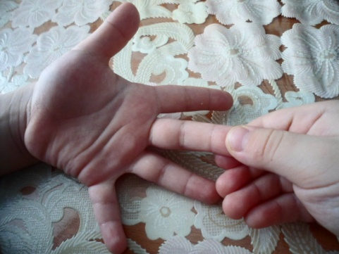
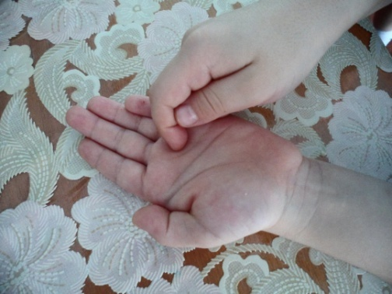
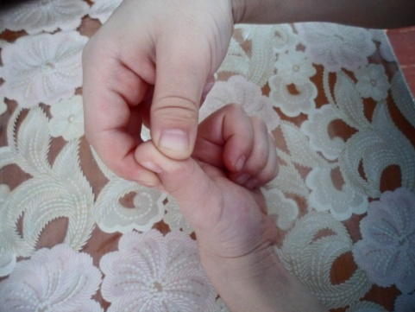
«Сорока-белобока»

Slide 7
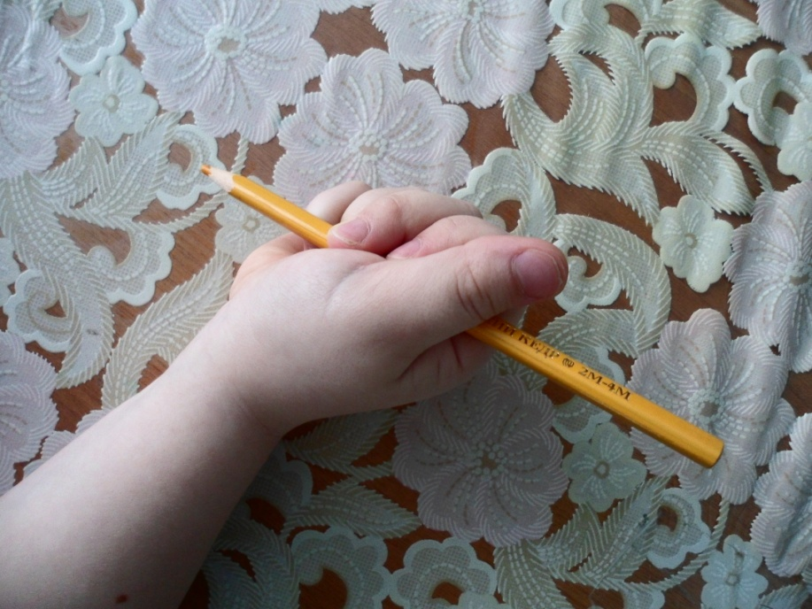
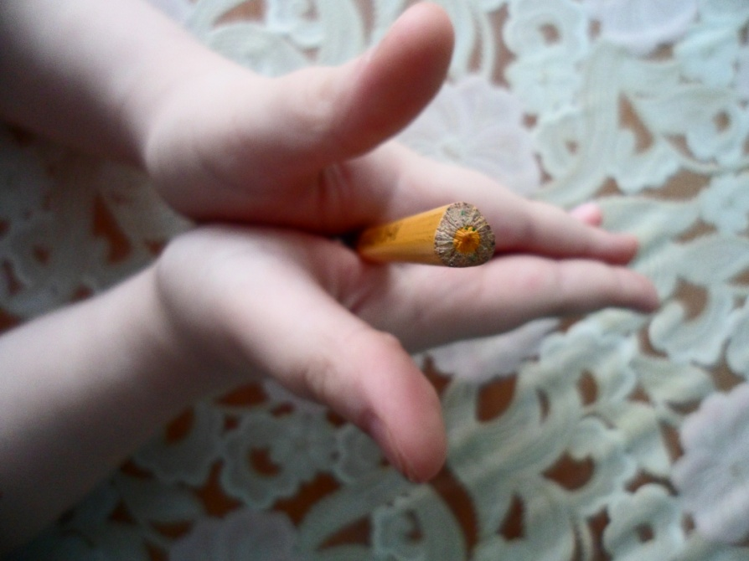
Пальчиковые игры с предметами и с подручными материалами

Slide 8
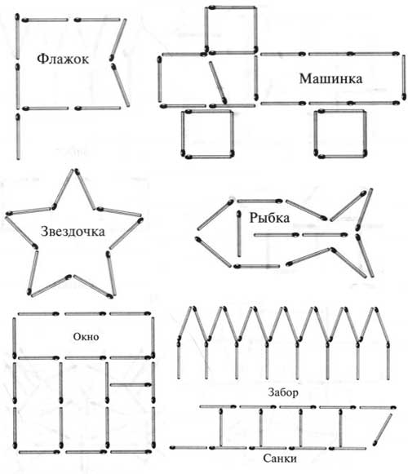
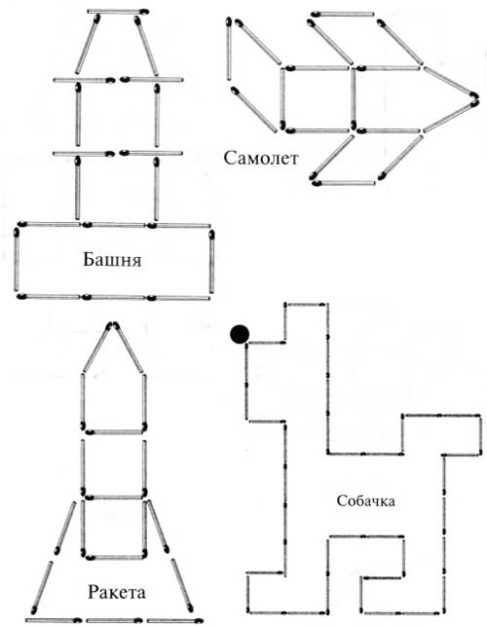

Slide 9
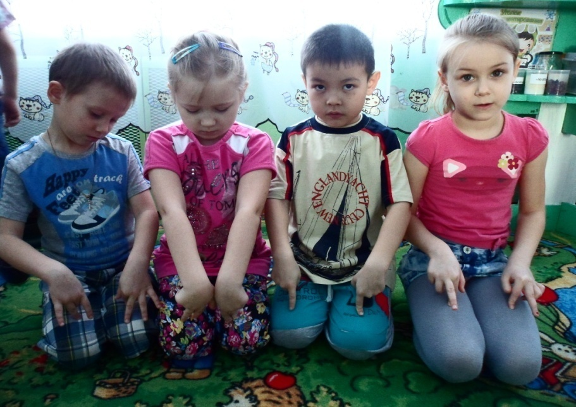
Активные игры со стихотворным сопровождением
Раз, два, три, четыре, пять
Мы во двор пришли гулять.
Бабу снежную лепили,
Птичек крошками кормили,
С горки мы потом катались
А ещё в снегу валялись.
Все в снегу домой пришли.
Съели суп и спать легли.

Slide 10
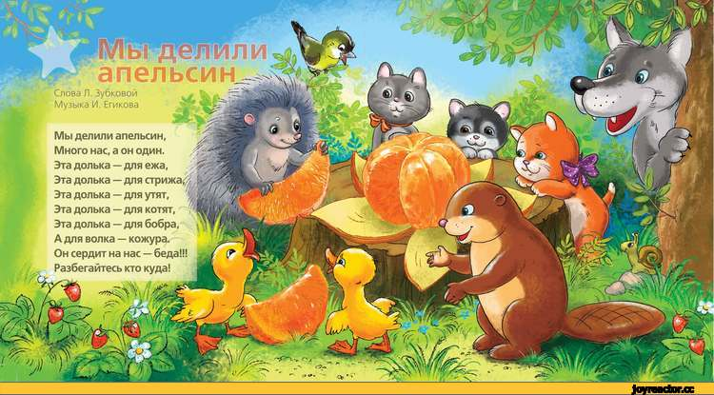
Игры - манипуляции
«Мы делили апельсин»

Slide 11
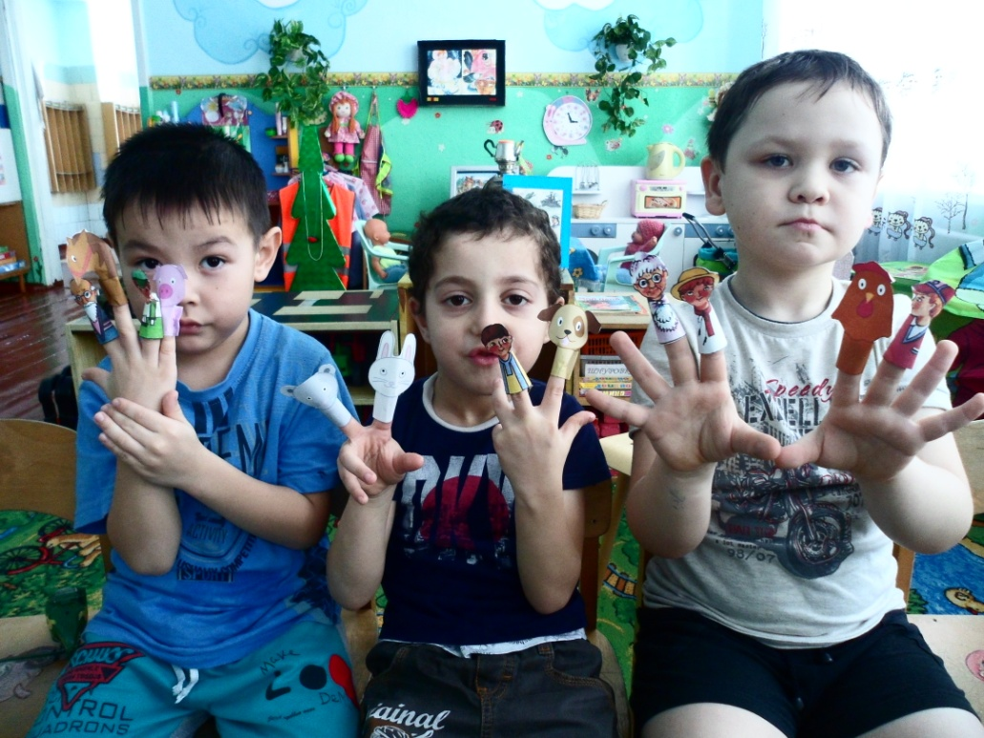
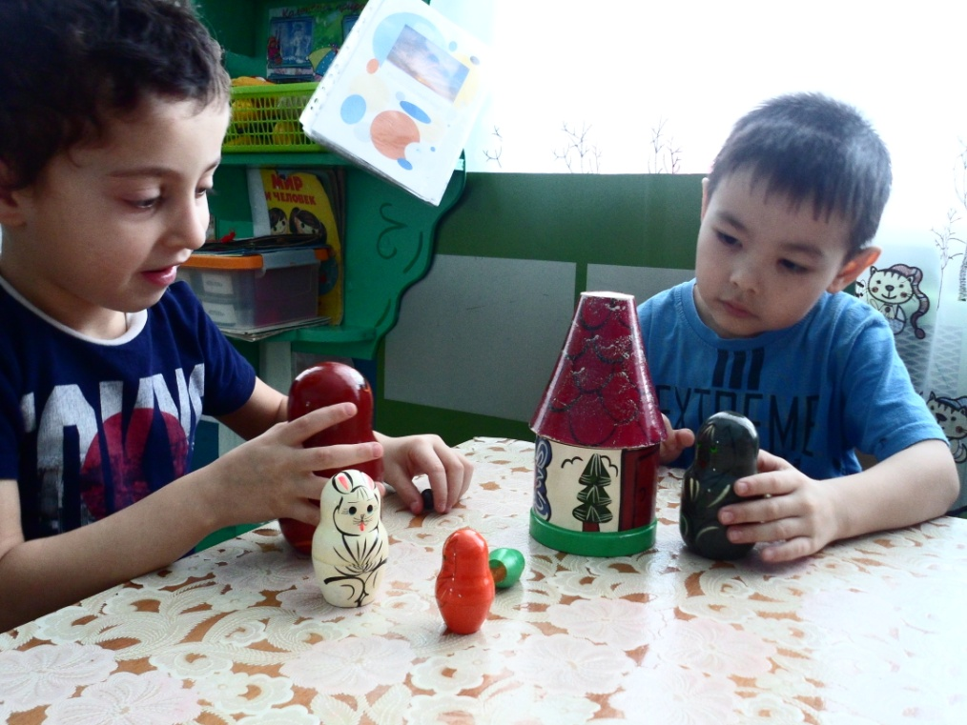
Пальчиковые игры на основе сказок

Slide 12
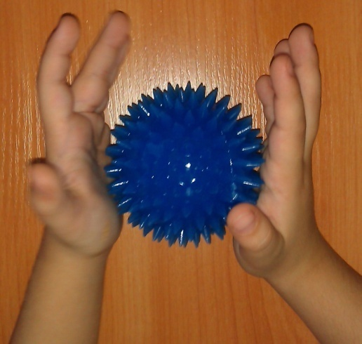
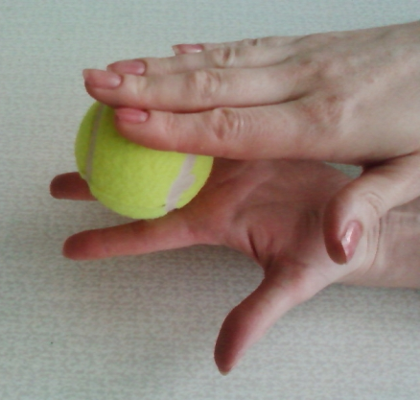
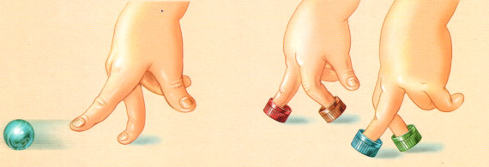
Пальчиковые игры с элементами самомассажа

Slide 13
СПАСИБО!
Творческих всем успехов!

